Slide 1



Slide 2

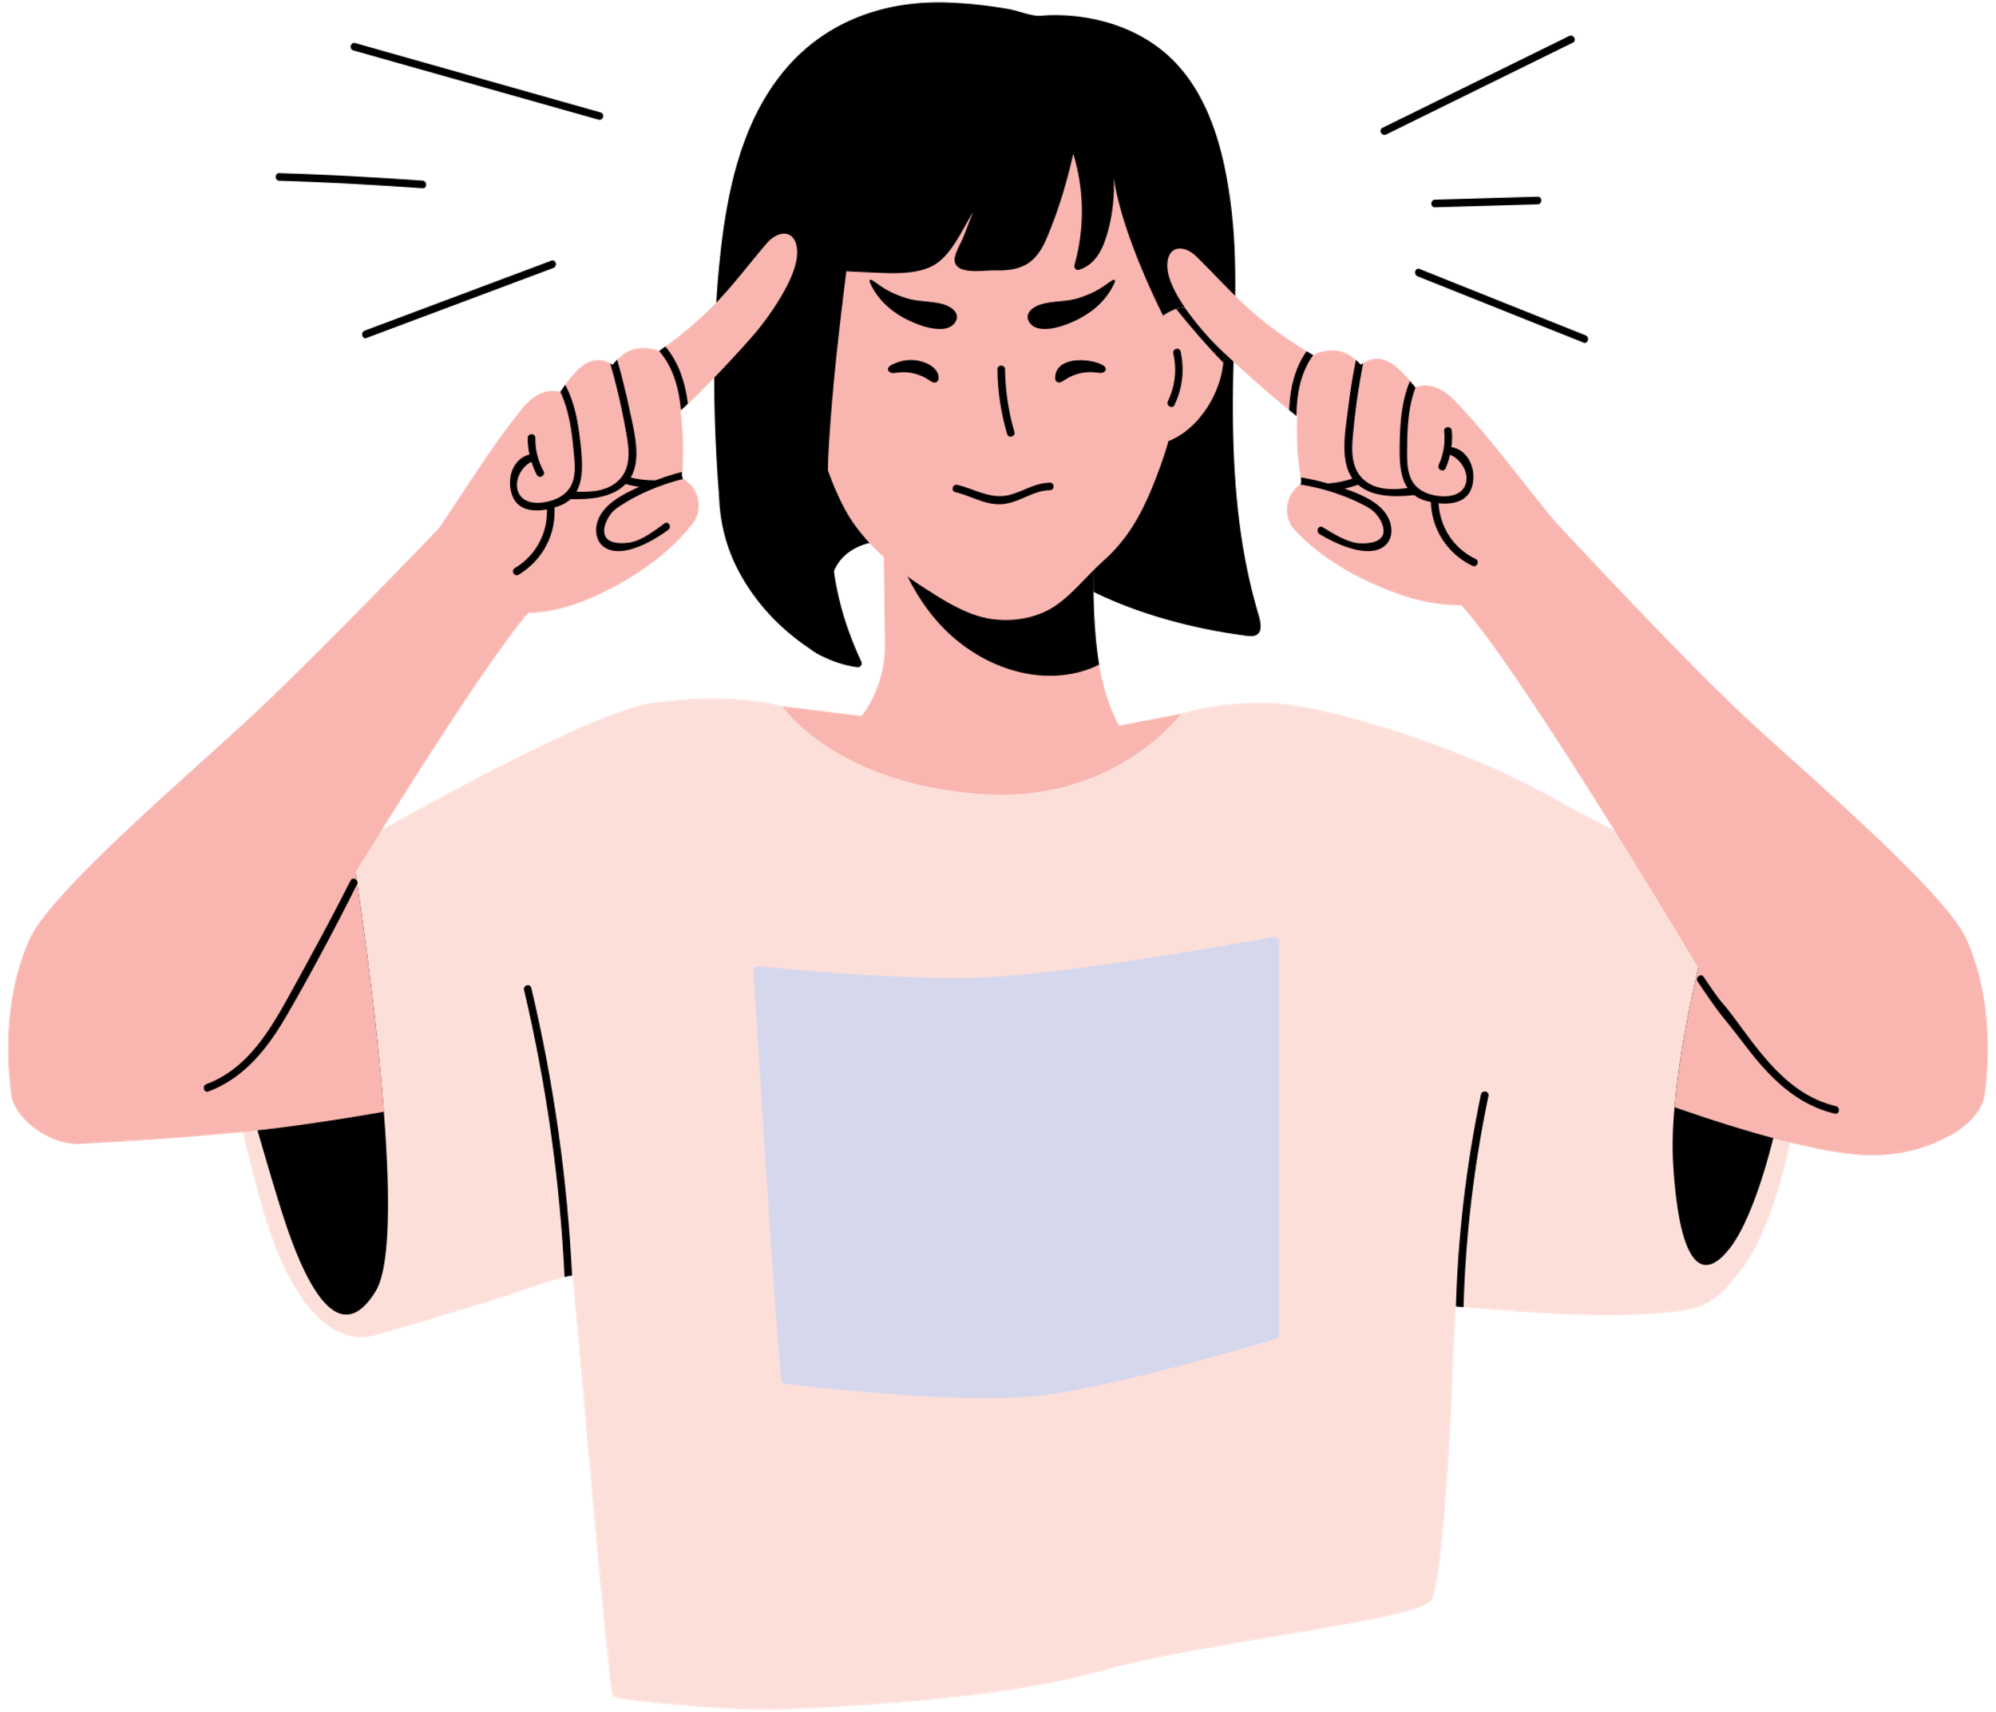
Kas yra sveikata?

Slide 3

Kas yra sveikata?
Sveikata yra visiška fizinė, psichinė ir socialinė gerovė, o ne tik ligos ar negalios nebuvimas.
Notes:
Sveiki visi,
Pradėkime nuo paprasto, bet svarbaus klausimo: kas yra sveikata?
Remiantis Pasaulio sveikatos organizacija, Sveikata reiškia daug daugiau nei tik ligos nebuvimą. Tai apima visišką fizinę, psichinę ir socialinę gerovę.
Įsivaizduokite sveikatą kaip harmoniją tarp kūno, proto ir socialinių ryšių. Ar tai nėra puikus tikslas? [Padarykite pauzę ir leiskite auditorijai apsvarstyti]
Pamąstykime apie tai, kaip mūsų kasdieniai įpročiai gali prisidėti prie šios harmonijos.

Slide 4
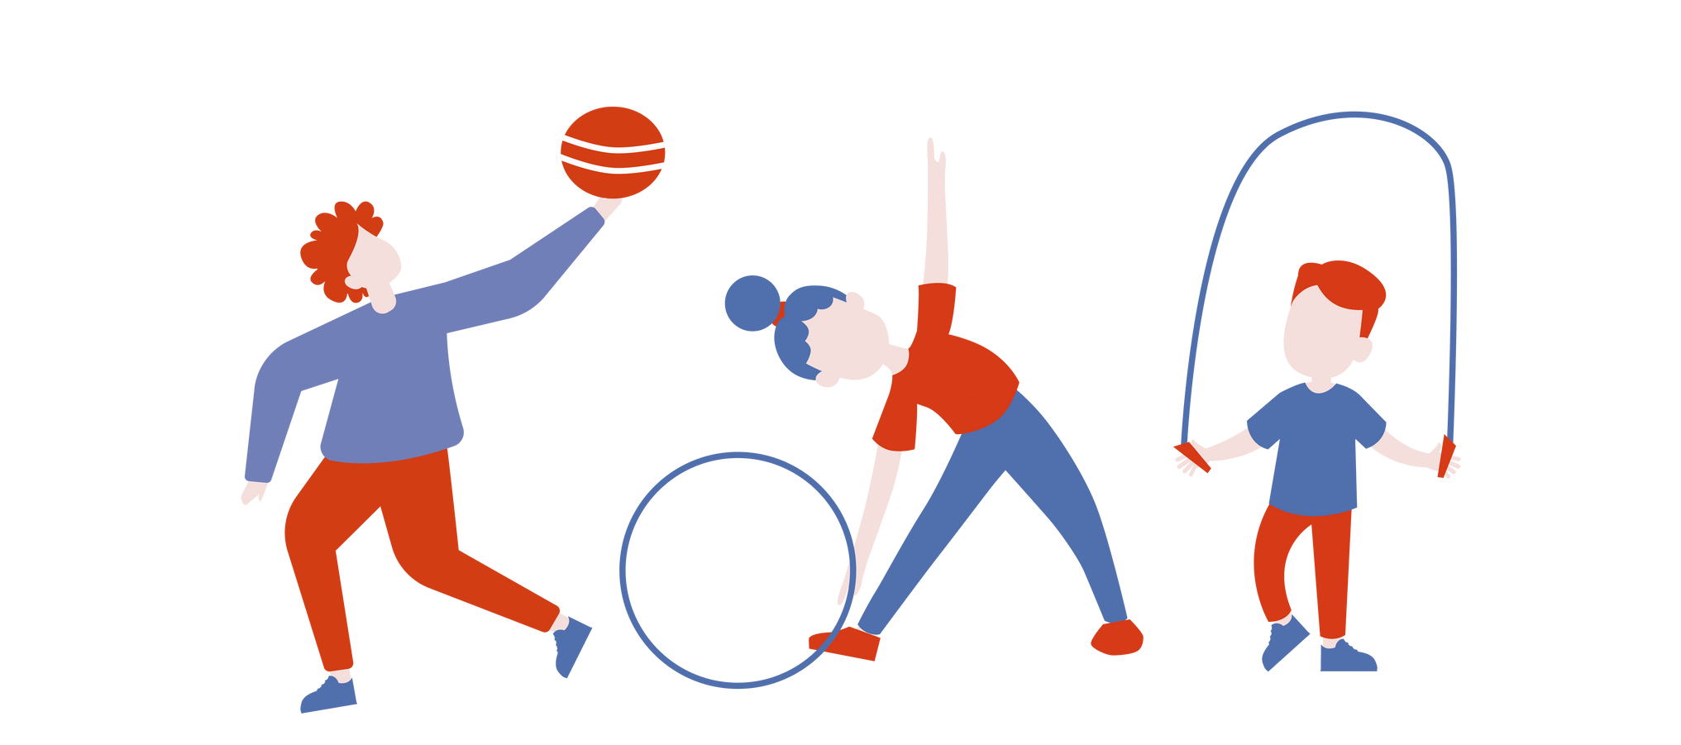
Notes:
Siūlyčiau pridėti paveiklėlių

Slide 5

Ar kasdien suvalgau pusryčius prieš mokyklą?
Ar suvalgau bent 2 kartus per
dieną daržovių ir vaisių?
Ar užsiimu fiziniu aktyvumu
bent 60 minučių per dieną?
Ar dažniausiai gebu susitvarkyti
su kasdieniu stresu?
Ar per parą miegu bent
8 valandas?
Ar galiu atsipalaiduoti be
savo telefono/kompiuterio?
Notes:
Ar kasdien suvalgau pusryčius prieš mokyklą?
Ar užsiimu fiziniu aktyvumu bent 30 minučių per dieną? (važinėju dviračiu, padarau mankštą ir kt.)
Ar per parą miegu bent 8 valandas?
Ar suvalgau bent 2 kartus per dieną daržovių ir vaisių?
Ar galiu atsipalaiduoti be savo telefono/kompiuterio?
Ar dažniausiai gebu susitvarkyti su kasdieniu stresu?

Slide 6
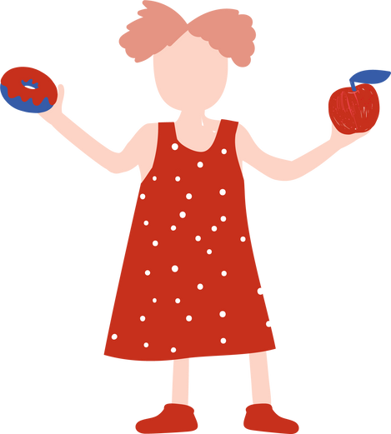
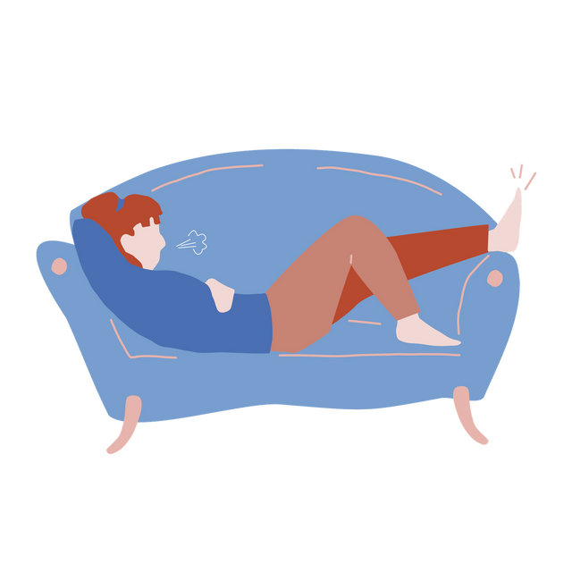
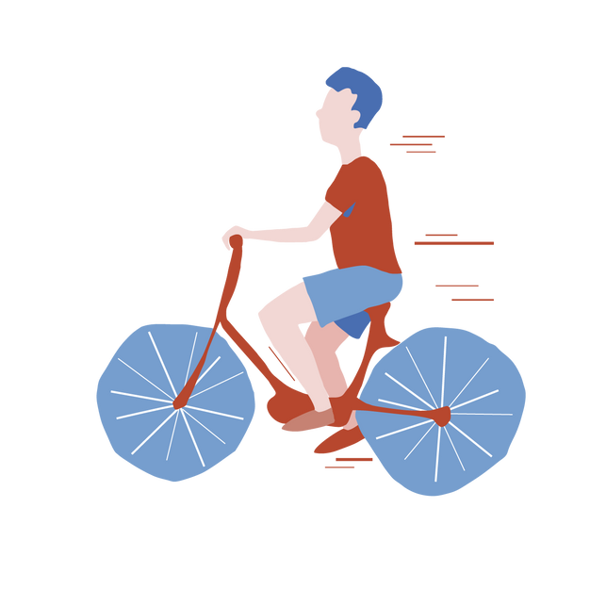

Rizikos veiksnių
valdymą
Fizinį aktyvumą
Sveikatai palankų
maitinimąsi
Kokybišką miegą

Slide 7


Ne daugiau 5 g druskos per dieną
Rinktis viso
grūdo produktus
Vanduo
sveikatai palankus maitinimasis
Pusryčiai
Neviršyti 25 g pridėtinio cukraus per dieną
Sumažinti sočiųjų riebalų rūgščių vartojimą iki 10 % dienos kilokalorijų
Rinktis liesą mėsą bei pieno produktus

Slide 8






Slide 9
Baltymai
Vaisiai ir
daržovės
Riebalai
Viso grūdo
produktai

Slide 10







Fizinis aktyvumas
Stipriną kaulus
ir raumenis
Mažina tam tikrų
ligų riziką
Padeda išlaikyti
sveikatai
palankų svorį
Aktyvina mąstymo
procesus
Užsiimkite aktyvia fizine veikla bent 60 minučių per dieną!
Notes:
Fizinis aktyvumas yra neatsiejama sveiko gyvenimo būdo dalis, fizinis aktyvumas ne tik apie išvaizdą. Įsivaizduokite, ką galėtumėte pasiekti, jei kasdien skirtumėte bent 60 minučių aktyviam judėjimui! Tai gali būti vaikščiojimas, bėgiojimas, dviratis ar net šokiai.
Pirmiausia, pagerinsite savo sveikatą. Kasdienis judėjimas stiprina jūsų kaulus ir raumenis, padeda pasiekti ir išlaikyti sveiką svorį. Tuo pačiu metu jūsų mąstymas tampa aiškesnis, nuotaika geresnė, o mokymosi rezultatai – aukštesni.
Be to, reguliari fizinė veikla mažina daugelio sveikatos problemų riziką, įskaitant nutukimą, diabetą ir širdies ligas.
Stenkitės apriboti ekranų naudojimą iki 2 valandų per dieną.

Slide 11





Miego Higiena
Paaugliams rekomenduojama miegoti apie 8-10 valandas per naktį!
Eik miegot ir kelkis
tuo pačiu laiku
Nevalgyk likus
2 val. iki ėjimo
miegoti
Nenaudok ekranų likus 1 val. iki miego
Kasdien praleisk
laiko gryname ore
Notes:
Kiekvieną dieną eikite miegoti ir kelkitės tuo pačiu laiku.
Kiekvieną dieną praleiskite laiko gryname ore.
Paskutinis valgis turi būti apie 2 valandas prieš miegą.
Venkite žiūrėti televizorių, naudotis kompiuteriu ar išmaniuoju telefonu bent 1 valandą prieš miegą.

Slide 12

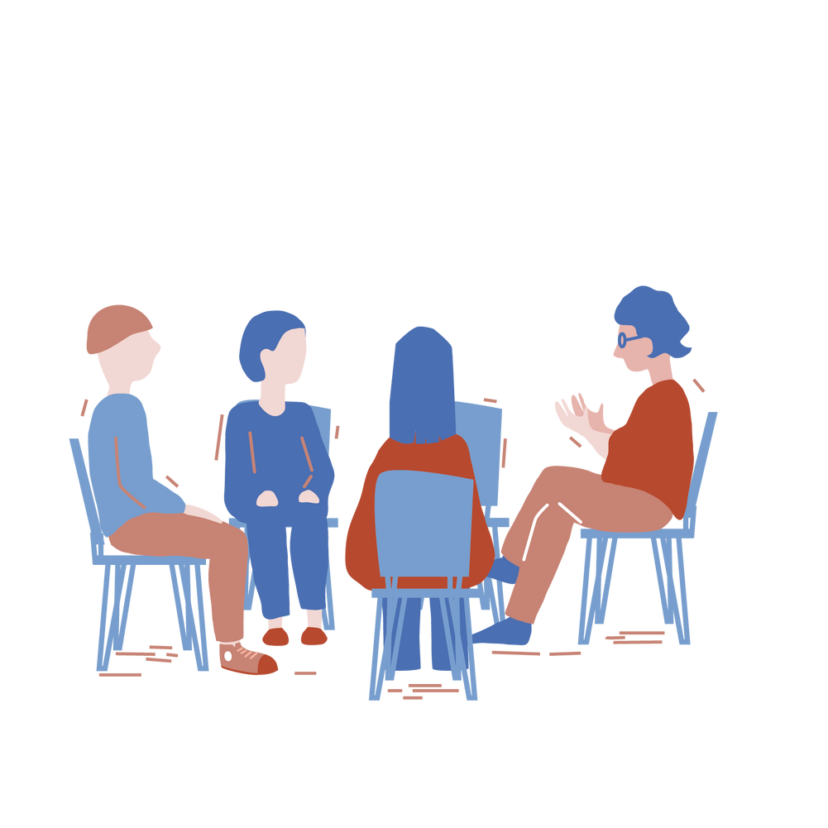

Netinkamos sąlygos
Bendravimo įtaka
Motyvacijos trūkumas
Stresas, emocinis spaudimas
Notes:
Dabar pasikalbėsime apie rizikos veiksnių valdymą. Tai labai svarbi tema, nes netinkama aplinka ir įpročiai gali turėti didelę įtaką mūsų sveikatai.
Rizikos veiksnių valdymas – tai gebėjimas identifikuoti veiksnius, keliančius grėsmę sveikam gyvenimo būdui, ir taikyti tinkamas strategijas bei sprendimus, siekiant sumažinti jų neigiamą poveikį bei stiprinti sveikatą palankius įpročius
Pirmiausia, netinkamos sąlygos ir rutina gali būti kliūtis siekiant sveikatai palankaus gyvenimo būdo.
Pagalvokime apie mūsų kasdienes aplinkas ir įpročius.
Mokyklose gali trūkti sveikatai palankaus maisto pasirinkimo, kartais gali nebūti laiko tarp pamokų ar ilga kelionė į mokyklą trukdo reguliariai ir sveikai valgyti. Nėra galimybės sportuoti, namuose daug saldumynų, nuolatinis triukšmas.
Sprendimas: Planuokite savo valgius ir valgykite suplanuotu laiku, nešiokitės maistą su savimi. Keiskite aplinką – susikurti ramų kampelį poilsiui, pasirūpinti sveikesniu maistu, raskite vietą fiziniam aktyvumui (net ir namuose).
Antra, stresas ir emocinis spaudimas yra dar viena didelė kliūtis. Svarbu mokytis valdyti stresą ir rasti būdus, kaip atsipalaiduoti. [Pabūkite akimirką, kad auditorija įsisavintų.]
Galiausiai, bendravimas ir motyvacijos trūkumas taip pat gali mus stabdyti. Turime rasti žmones, kurie mus palaikys, ir sukurti aplinką, kuri skatintų siekti geresnės sveikatos.
Ačiū, kad klausėtės! Dabar pereisime prie sveikatai palankaus įpročio formavimo.

Slide 13


STRESAS
STRESO POŽYMIAI
VALDYMO BŪDAI
  Miego sutrikimai
  Galvos skausmai, drebulys
  Raumenų įtampa
  Virškinimo sistemos sutrikimai
  Susilpnėjusi imuninė sistema
  Nerimas ar dirglumas
  Panikos priepuoliai
  Valgymo sutrikimai
  Priklausomybės
  Kvėpavimas
  Raumenų relaksacija
  Pomėgiai
  Rutina
  Rūpinimasis savimi
  Minčių valdymas

Slide 14


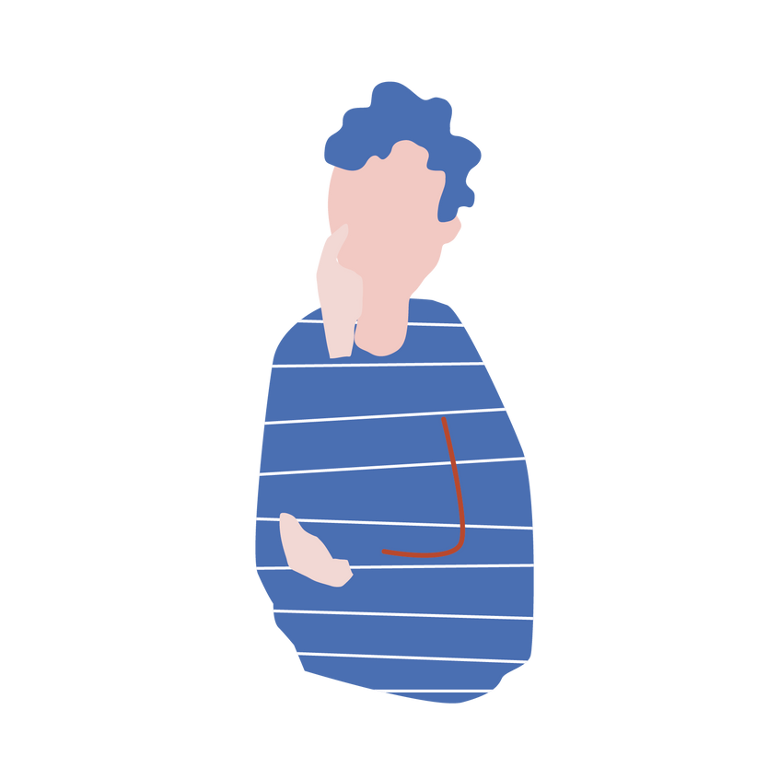
1. Pasiskirstome į grupes. Kiekviena grupė gauna vieną sveikatą stiprinantį įprotį.
2. Išnagrinėkite gautą įprotį ir paruoškite trumpą pristatymą:
  išanalizuokite 3–5 teigiamus šio įpročio poveikius sveikatai – kuo šis įprotis yra naudingas?;
  aptarkite rizikas, jei šio įpročio nesilaikoma;
  sugalvokite praktinį pavyzdį;
  paruoškite trumpą pristatymą klasei.

Slide 15


